Slide 1
Searching Algorithm
(Algoritma Pencarian)
Pertemuan ke 4

Slide 2
Definisi Masalah dalam
Kecerdasan Buatan
Secara umum, untuk mendeskripsikan suatu permasalahan dengan baik harus:
Mendefinisikan suatu ruang keadaan
Menerapkan satu atau lebih keadaan awal
Menetapkan satu atau lebih tujuan
Menetapkan kumpulan aturan

Slide 3
Contoh Kasus
Petani – Serigala – Angsa – Padi
Masalah gelas air

Slide 4
Contoh Kasus 1
Petani, Serigala, Angsa dan Padi
Seorang petani ingin memindahkan dirinya sendiri, seekor serigala, seekor angsa gemuk dan seikat padi yang berisi menyeberangi sungai
Sayangnya, perahunya sangat terbatas, dia hanya dapat membawa satu obyek dalam satu penyeberangan
Dan lagi, dia tidak bisa meninggalkan serigala dan angsa dalam satu tempat, karena serigala akan memangsa angsa
Demikian pula dia tidak bisa meninggalkan angsa dengan padi dalam satu tempat.

Slide 5
1. Identifikasi ruang keadaan
Permasalahan ini dapat dilambangkan dengan:
JumlahSerigala
JumlahAngsa
JumlahPadi
JumlahPetani

Slide 6
1. Identifikasi ruang keadaan
Sebagai contoh:
Daerah asal (0,1,1,1) yang berarti:
Tidak ada Angsa
Ada Serigala
Ada Padi
Ada Petani

Slide 7
2. Keadaan awal
Keadaan Awal pada kedua seberang sungai
→ daerah asal (1,1,1,1)
→ daerah seberang (0,0,0,0)

Slide 8
3. Keadaan akhir / tujuan
Keadaan akhir/tujuan pada kedua seberang sungai
→ daerah asal (0,0,0,0)
→ daerah seberang (1,1,1,1)

Slide 9
4. Kumpulan aturan
Aturan-aturan masalah petani dan barang bawaannya
Aturan ke - | Aturan
1 | Angsa dan Petani menyeberang
2 | Padi dan Petani menyeberang
3 | Serigala dan Petani menyeberang
4 | Angsa dan Petani kembali
5 | Padi dan Petani kembali
6 | Serigala dan Petani kembali
7 | Petani kembali

Slide 10
SOLUSI
Daerah Asal | Daerah Seberang
(1,1,1,1) | (0,0,0,0)
(0,1,1,0) | (1,0,0,1)
(0,1,1,1) | (1,0,0,0)
(0,0,1,0) | (1,1,0,1)
(1,0,1,1) | (0,1,0,0)
(1,0,0,0) | (0,1,1,1)
(1,0,0,1) | (0,1,1,0)
(0,0,0,0) | (1,1,1,1)

Slide 11
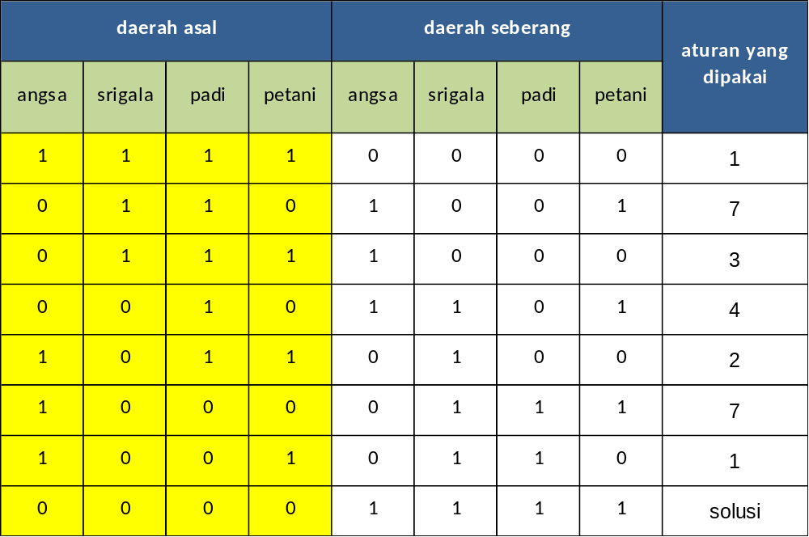
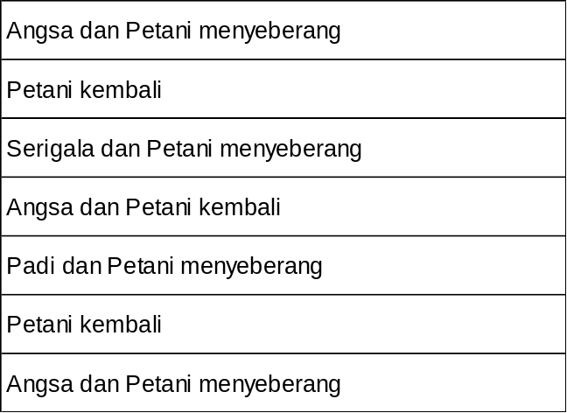
SOLUSI

Slide 12
Contoh Kasus 2
Masalah gelas air
Ada 2 buah gelas masing-masing berkapasitas 4 liter (gelas A) dan 3 liter (gelas B)
Tidak ada tanda yang menunjukkan batas ukuran pada kedua gelas tersebut
Ada sebuah keran air yang akan digunakan untuk mengisikan air pada kedua gelas tersebut
Permasalahannya
Bagaimanakah kita dapat mengisikan tepat 2 liter air ke dalam gelas yang berkapasitas 4 liter dan 3 liter air pada gelas berkapasitas 3 liter?

Slide 13
1. Identifikasi ruang keadaan
Permasalahan ini dapat direpresentasikan dengan 2 bilangan integer, yaitu x dan y
X = air yang diisikan pada gelas 4 liter (gelas A)
Y = air yang diisikan pada gelas 3 liter (gelas B)
Ruang keadaan (x,y) sedemikian hingga
X = (0,1,2,3,4)
Y = (0,1,2,3)

Slide 14
2. Keadaan awal
Keadaan Awal
→ kedua gelas dalam keadaan kosong (0,0)

Slide 15
3. Keadaan akhir/tujuan
Keadaan akhir/tujuan
→ x = 2 liter
y = 3 liter
→ dinyatakan sebagai (x,y) = (2,3)

Slide 16
4. Kumpulan Aturan
Aturan ke - | Jika | Maka
1 | (x,y) x < 4 | (4,y) isi gelas A
2 | (x,y) y < 3 | (x,3) isi gelas B
3 | (x,y) x > 0 | (x-d,y) tuangkan sebagian air keluar dari gelas A
4 | (x,y) y > 0 | (x,y-d) ) tuangkan sebagian air keluar dari gelas B
5 | (x,y) x > 0 | (0,y) kosongkan gelas A dengan membuang airnya ke tanah
6 | (x,y) y > 0 | (x,0) kosongkan gelas B dengan membuang airnya ke tanah

Slide 17
4. Kumpulan Aturan
Aturan ke - | Jika | Maka
7 | (x,y) x + y ≥ 4 dan y > 0 | (4, y + (4 – x)) Tuangkan air dari gelas B ke gelas A sampai gelas A penuh
8 | (x,y) x + y ≥ 3 dan x > 0 | (x + (3 – y), 3) Tuangkan air dari gelas A ke gelas B sampai gelas B penuh
9 | (x,y) x + y ≤ 4 dan y > 0 | (x + y, 0) Tuangkan seluruh air dari gelas B ke gelas A
10 | (x,y) x + y ≤ 3 dan x > 0 | (0, x + y) Tuangkan seluruh air dari gelas A ke gelas B

Slide 18
4. Kumpulan Aturan
Aturan ke - | Jika | Maka
11 | (0,2) | (2,0) tuangkan 2 liter air dari gelas B ke gelas A
12 | (2,y) | (0,y) kosongkan 2 liter air di gelas A dengan membuang airnya ke tanah

Slide 19
SOLUSI
Keadaan Awal |  |  | Tujuan
(0,0) | (1,0) |  | (2,0) | (3,0) | (4,0)
(0,1) | (1,1) |  | (2,1) | (3,1) | (4,1)
(0,2) | (1,2) |  | (2,2) | (3,2) | (4,2)
(0,3) | (1,3) |  | (2,3) | (3,3) | (4,3)

Slide 20
Searching sebagai teknik pemecahan masalah
Banyak cara digunakan untuk membangun sistem yang dapat menyelesaikan masalah.
Biasanya ada 4 hal yang perlu diperhatikan:
Mendefinisikan masalah dengan tepat. Pendefinisian ini mencakup deskripsi masalah baik.
Menganalisa masalah tsb serta mencari beberapa teknik penyelesaian masalah yang sesuai.
Merepresentasikan pengetahuan yang perlu untuk menyelesaikan masalah tsb.
Memilih teknik penyelesaian masalah terbaik.

Slide 21
Searching sebagai teknik pemecahan masalah
Teknik-teknik penyelesaian masalah yang dapat dipakai
Searching (pencarian)
Reasoning (penalaran)
Planning (perencanaan)
Learning (pembelajaran)

Slide 22
Metode Searching
Dibagi menjadi 2 kelompok:
Pencarian buta (Blind Search)
Pencarian terbimbing (Heuristic search)

Slide 23
Metode Searching
Terdapat 4 kriteria untuk mengukur performa metode pencarian:
Completeness
Time complexity
Space complexity
Optimality

Slide 24
Metode Searching
Completeness
Apakah metode tersebut menjamin adanya solusi jika solusinya ada?
Time complexity
Space complexity
Optimality

Slide 25
Metode Searching
Completeness
Time complexity
berapa lama waktu yang diberikan untuk
menentukan solusi tersebut?
Space complexity
Optimality

Slide 26
Metode Searching
Completeness
Time complexity
Space complexity
berapa banyak memori yang dibutuhkan
untuk menemukan solusi tersebut?
Optimality

Slide 27
Metode Searching
Completeness
Time complexity
Space complexity
Optimality
apakah metode tersebut menjamin
menemukan solusi terbaik jika terdapat
beberapa solusi yang berbeda?

Slide 28
Pencarian Buta (blind search)
Pencarian melebar pertama (Breadth-First Search/BFS)
Pencarian mendalam pertama (Depth-First Search/DFS)

Slide 29
Pencarian Buta (blind search)
Pencarian melebar pertama (Breadth-First Search/BFS)

Slide 30
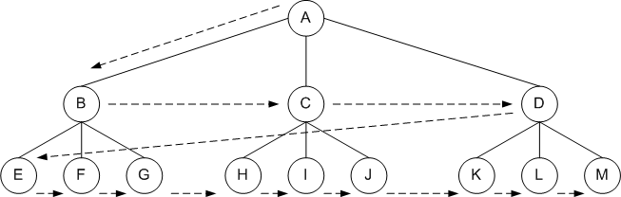
Pencarian Buta (blind search)
Pencarian melebar pertama (Breadth-First Search/BFS)

Slide 31
Pencarian Buta (blind search) Pencarian melebar pertama (Breadth-First Search/BFS)
Semua node pada level n akan dikunjungi terlebih dahulu sebelum mengunjungi node-node pada level n+1
Pencarian dimulai dari node akar terus ke level ke-1 dari kiri ke kanan, kemudian berpindah ke level berikutnya demikian pula dari kiri ke kanan hingga ditemukan solusi.

Slide 32
Pencarian Buta (blind search) Pencarian melebar pertama (Breadth-First Search/BFS)
Algoritma
Buat suatu variabel node_list dan tetapkan sebagai keadaan awal
Kerjakan langkah-langkah berikut sampai tujuan tercapai atau node_list dalam keadaan kosong
Hapus elemen pertama dari node_list, sebut dengan nama E. Jika node_list kosong, keluar
Pada setiap langkah yang aturannya cocok dengan E, kerjakan:
Aplikasikan aturan tersebut untuk membentuk suatu keadaan baru
Jika keadaan awal adalah tujuan yang diharapkan, sukses dan keluar.
Jika tidak demikian, tambahkan keadaan awal yang baru tersebut pada akhir node_list

Slide 33
Pencarian Buta (blind search) Pencarian melebar pertama (Breadth-First Search/BFS)
Keuntungan
Tidak akan menemukan jalan buntu.
Jika ada satu solusi, maka BFS akan menemukannya.
Dan jika ada lebih dari satu solusi, maka solusi minimum akan ditentukan.
Kelemahan

Slide 34
Pencarian Buta (blind search) Pencarian melebar pertama (Breadth-First Search/BFS)
Keuntungan
Kelemahan
Membutuhkan memori yang cukup banyak, karena menyimpan semua node dalam satu pohon.
Membutuhkan waktu yang cukup lama, karena akan menguji n level untuk mendapatkan solusi pada level yang ke (n+1).

Slide 35
Pencarian Buta (blind search) Pencarian melebar pertama (Breadth-First Search/BFS)
Analisa Ruang dan Waktu
Diasumsikan
Analisa ruang
Analisa waktu

Slide 36
Pencarian Buta (blind search) Pencarian melebar pertama (Breadth-First Search/BFS)
Analisa Ruang dan Waktu
Diasumsikan
Ada satu solusi (1 tujuan ditentukan) pada pohon.
Pohon pelacakan memiliki cabang yang selalu sama yaitu sebanyak b
Tujuan dicapai pada level ke – d
Tujuan dicapai pada pertengahan pohon (kondisi rata-rata)
Analisa ruang
Analisa waktu

Slide 37
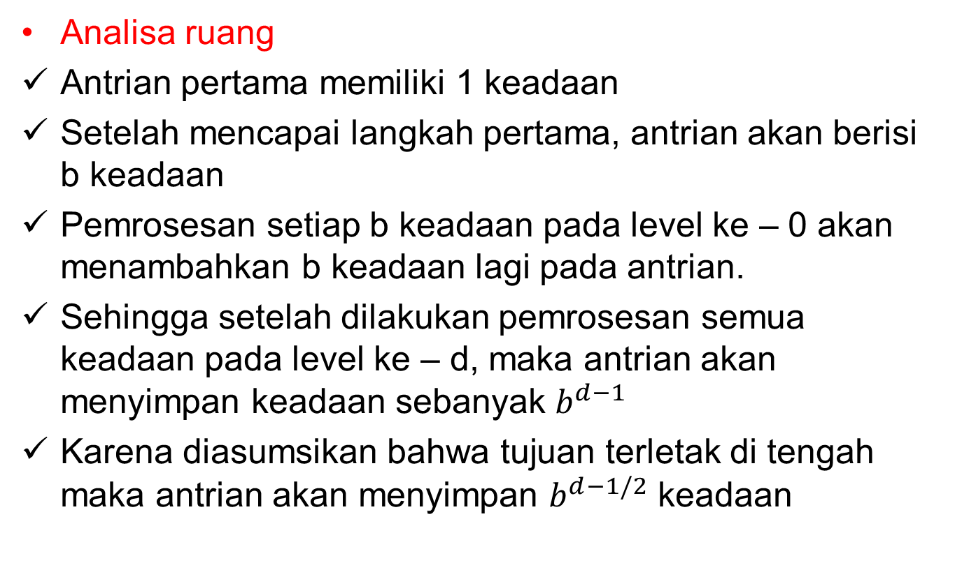
Pencarian Buta (blind search) Pencarian melebar pertama (Breadth-First Search/BFS)
Analisa ruang
Antrian pertama memiliki 1 keadaan
Setelah mencapai langkah pertama, antrian akan berisi b keadaan
Pemrosesan setiap b keadaan pada level ke – 0 akan menambahkan b keadaan lagi pada antrian.
Sehingga setelah dilakukan pemrosesan semua keadaan pada level ke – d, maka antrian akan menyimpan keadaan sebanyak $b^{d−1}$
Karena diasumsikan bahwa tujuan terletak di tengah maka antrian akan menyimpan $b^{d−1/2}$ keadaan

Slide 38
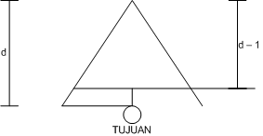
Pencarian Buta (blind search) Pencarian melebar pertama (Breadth-First Search/BFS)
Analisis ruang

Slide 39
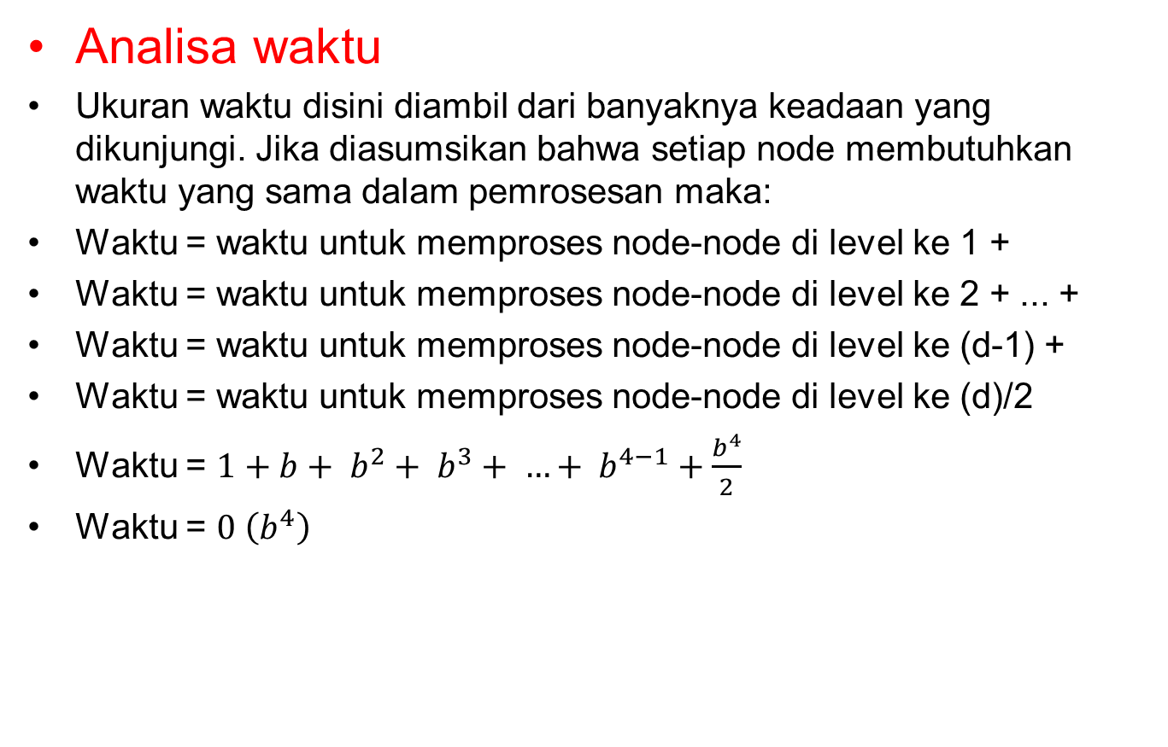
Pencarian Buta (blind search) Pencarian melebar pertama (Breadth-First Search/BFS)
Analisa waktu
Ukuran waktu disini diambil dari banyaknya keadaan yang dikunjungi. Jika diasumsikan bahwa setiap node membutuhkan waktu yang sama dalam pemrosesan maka:
Waktu = waktu untuk memproses node-node di level ke 1 +
Waktu = waktu untuk memproses node-node di level ke 2 + ... +
Waktu = waktu untuk memproses node-node di level ke (d-1) +
Waktu = waktu untuk memproses node-node di level ke (d)/2
Waktu = $1+b+ b^{2}+ b^{3}+ …+ b^{4−1}+\frac{b^{4}}{2}$
Waktu = $0 \left(b^{4}\right)$

Slide 40
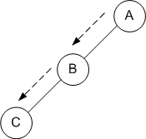
Pencarian Buta (blind search) Pencarian mendalam pertama (Depth-First Search/DFS)
Proses pencarian akan dilakukan pada semua anaknya sebelum dilakukan pencarian ke node-node yang selevel.
Pencarian dimulai dari node akar ke level yang lebih tinggi.
Proses ini akan diulangi
terus hingga ditemukannya
solusi.

Slide 41
Pencarian Buta (blind search) Pencarian mendalam pertama (Depth-First Search/DFS)
Algoritma
Keuntungan
Kelemahan

Slide 42
Pencarian Buta (blind search) Pencarian mendalam pertama (Depth-First Search/DFS)
Algoritma
Masukkan node akar ke dalam stack
Ambil node dari stack teratas, lalu cek apakah node merupakan solusi
Jika node merupakan solusi, pencarian solusi selesai dan hasil dikembalikan
Jika node bukan solusi, masukkan seluruh node anak ke dalam stack
Jika stack kosong dan setiap node sudah dicek, pencarian selesai
Ulangi pencarian mulai dari point 2

Slide 43
Pencarian Buta (blind search) Pencarian mendalam pertama (Depth-First Search/DFS)
Keuntungan
Membutuhkan memori yang relative kecil Karena hanya node-node pada lintasan yang aktif saja yang disimpan
Secara kebetulan, metode depth first search akan menemukan solusi tanpa harus menguji lebih banyak lagi dalam ruang keadaan

Slide 44
Pencarian Buta (blind search) Pencarian mendalam pertama (Depth-First Search/DFS)
Kelemahan
Memungkinkan tidak ditemukannya tujuan yang diharapkan
Hanya akan mendapatkan 1 solusi pada setiap pencarian

Slide 45
Pencarian Heuristik (Terbimbing) atau Informed Search
Merupakan suatu strategi untuk melakukan proses pencarian secara selektif dan dapat memandu proses pencarian yang memiliki kemungkinan sukses paling besar, namun dengan kemungkinan mengorbankan kelengkapan (completeness)

Slide 46
Pencarian Heuristik (Terbimbing) atau Informed Search
Generate and Test (Pembangkitan dan Pengujian)
Hill Climbing (Pendekatan Bukit)
Simple Hill Climbing
Steepest-Ascent Hill Climbing
Best First Search

Slide 47
Generate and Test
(Pembangkitan dan Pengujian)
    adalah metode yang paling sederhana dalam teknik pencarian heuristik.
    Jika pembangkitan sebuah solusi yang mungkin (a possible solution) dikerjakan secara sistematis, maka prosedur ini menjamin akan menemukan solusinya.
    Tetapi jika ruang masalahnya sangat luas, mungkin memerlukan waktu yang sangat lama.

Slide 48
Generate and Test
(Pembangkitan dan Pengujian)
    Di dalam GT, terdapat dua prosedur penting :
    Pembangkit (membangkitkan sebuah solusi yang mungkin) dan Tes (menguji solusi yang dibangkitkan tersebut).
    Dengan penggunaan memori yang sedikit, DFS bisa digunakan sebagai prosedur pembangkit untuk menghasilkan suatu solusi.
    Prosedur Tes bisa menggunakan fungsi heuristik.

Slide 49
Hill Climbing Search
merupakan variasi dari depth-first search.
Dengan metoda ini, eksplorasi terhadap keputusan dilakukan dengan cara depth-first search dengan mencari path yang bertujuan menurunkan cost untuk menuju kepada goal/keputusan.

Slide 50
Hill Climbing Search
Sebagai contoh kita mencari arah menuju Simpang Lima, setiap kali sampai dipersimpangan jalan kita berhenti dan mencari arah mana yang kira-kira akan mengurangi jarak menuju Simpang Lima,
Dengan cara demikian sebetulnya kita berasumsi bahwa secara umum arah tertentu semakin dekat ke Simpang Lima.

Slide 51
Hill Climbing Search
  Simple HC (HC Sederhana)
  Algoritma akan berhenti kalau mencapai nilai optimum local
  Urutan penggunaan operator akan sangat berpengaruh pada penemuan solusi.
  Tidak diijinkan untuk melihat satupun langkah selanjutnya.

Slide 52
Hill Climbing Search
  Steeptest Ascent HC (HC dengan memilih kemiringan yang paling tajam/curam)
  Hampir sama dengan Simple HC, hanya saja gerakan pencarian tidak dimulai dari paling kiri.
  Gerakan selanjutnya dicari berdasarkan nilai heuristik terbaik

Slide 53
Best First Search
Merupakan kombinasi dari metode depth first serach dan metode breadth first search yang mana pencarian diperbolehkan mengunjungi node yang ada di level yang lebih rendah asalkan node ini memiliki nilai heuristic yang lebih baik

Slide 54
Best First Search
Best-First Search melakukan proses searching dengan cara memberikan estimasi berapa jauh node asal dari solusi yang diinginkan.
Dengan metoda ini, proses dilakukan dengan melakukan ekspansi terhadap setiap node yang memiliki estimasi terpendek.

